Slide 1


Slide 2
YEARDREAM · TEAM 4 미니 프로젝트
내일은행
Tomorrow Bank
수업 종료 후 30초 시간문진으로 학생 상태를 매일 수집·분류하는 ㈜ 엘리스 맞춤학생관리 시스템
학생용 «회복신용도» · 관리자용 «관심학생 우선순위»
Kaggle Public Balanced Accuracy
0.95083
2026. 07. 15 | TEAM 4

Slide 3
CONTENTS
목차
01
내일은행의 컨셉
서비스 정의 · 인터페이스 · 캐글 대회/데이터 정의서
02
SCQA & 문제정의
왜 매일 수집인가 · 왜 머신러닝인가 · 프로젝트 과정
03
근거 피라미드 → 결론
세 개의 근거 · V6 근거 4층위 · 최종 성과
04
머신러닝 수행
EDA·통계검정 · 12종 비교 · V6 스태킹 · 최종성과
서비스
서비스 로직 · 기대효과
1~9등급 번역 · Discord 관심학생 · 엘리스 기대효과
05
액션플랜
엘리스 도입 흐름 · 한계점 및 향후 계획
A·B·C
부록
전체 지표표 · 변수중요도 · 누수감사
내일은행 · Tomorrow Bank
02 / 26

Slide 4
1 · 내일은행의 컨셉
서비스 정의 — 매일, 학생의 상태를 «저축»한다
수업 종료 후 30초 시간문진으로 학생 상태를 매일 수집하고, V6 모델이 fit·at-risk·unhealthy로 분류해 두 가지 산출물로 전달합니다.
①
학생용 · 회복신용도
Recovery Credit Score
②
코치용 · 관심학생 우선순위
Watchlist Priority
V6의 3분류 확률을 매일 새로 계산되는 «당일 상태»로 환산해 1~9 회복등급·점수로 제시. 학생이 이해·참여·공유하도록 금융 언어로 번역합니다.
반복 상태·활동 신호로 «먼저 확인할 학생»을 큐로 제시. 자동 제재가 아니라, 코치가 필요한 학생부터 확인하도록 우선순위를 보조합니다.
오늘 2등급 안정 단계
STU-04127 관심신호 3건 → 먼저 확인
03 / 26

Slide 5
1 · 내일은행의 컨셉
인터페이스 컨셉
학생 앱 — 회복신용도 카드
코치 대시보드 — 관심학생 우선순위 큐
순위
학생 ID
관심신호
확인 사유
2등급
1
STU-04127
4건
상태 반복 · 심야활동 · 과제지연
2
STU-19833
3건
unhealthy 전환 · 수면 불일치
안정 단계
STU-07714
2건
at-risk 반복 · LMS 지연
3
4
STU-22590
2건
수면보고·활동시간 반복 불일치
1단계 회복등급 9단계
수면 +1시간 시 1등급 도달
스트레스 관리가 최우선
5
STU-11026
1건
at-risk 1회 · 참고
※ 여러 관심신호가 반복될수록 상위 노출 · 자동 제재 아님, 코치 확인 보조 · 예시값
04 / 26

Slide 6
1 · 내일은행의 컨셉
캐글 대회 소개 & 데이터 정의서
과제
평가지표
학습 데이터
테스트
3-class 다중분류
Balanced Accuracy
690,088행 × 13변수
295,753행
핵심 위험군(unhealthy)이 8.4%에 불과한 불균형 다중분류 → 단순 정확도가 아닌 Balanced Accuracy로 소수 클래스까지 공정 평가
데이터 정의서 — 예측변수 13종
수치
sleep_duration 수면시간
수치
exercise_duration 운동시간
범주
physical_activity_level 활동수준
수치
heart_rate 심박수
수치
water_intake 수분섭취
범주
smoking_alcohol 흡연·음주
수치
bmi 체질량지수
범주
diet_type 식단유형
범주
gender 성별
수치
calorie_expenditure 소모칼로리
범주
stress_level 스트레스
수치
step_count 걸음수
범주
sleep_quality 수면의 질
05 / 26

Slide 7
2 · SCQA & 문제정의
Situation · 상황
S
SCQA — 왜 «내일은행»인가
부트캠프는 정해진 기간 안에 강의·과제·프로젝트를 수행하는 고강도 학습환경이다. 엘리스는 출결·강의이수·과제·LMS 활동으로 학생을 관리하고, 결석·미제출처럼 문제가 «활동»으로 드러난 뒤에야 코치가 개입한다.
Complication · 문제
C
출석·과제를 지키면서도 수면·스트레스·회복상태가 무너지는 학생은 정상으로 보인다. 상태를 매일 수집하는 구조가 없어 표면화된 뒤에야 발견돼 개입이 늦고 관리비용이 는다.
Q
Question · 질문
학생 부담을 최소화하면서 상태신호를 매일 수집하고, 문제가 학습활동으로 드러나기 전에 «먼저 확인할 학생»을 자동 선별할
수 있는가?
A
Answer · 답
30초 시간문진으로 상태를 매일 수집하고 V6로 fit·at-risk·unhealthy를 분류. 누적 상태와 출결·과제·LMS·Discord 활동을 결합해 관심학생을 우선 노출, 코치가 먼저 개입하게 한다.
06 / 26

Slide 8
3 · 근거 피라미드 → 결론
하나의 결론과 세 개의 근거
생활데이터만으로 회복위험을 Balanced Accuracy 0.95 수준으로 선별할 수 있으며, 그 결과를 «내일은행» 서비스로 바로 활용할 수 있다.
결론
1
2
3
데이터가 말한다
모델이 검증한다
결과가 재현된다
스트레스·수면·활동수준이 상태와
연관 (약한 연관, 인과 아님)
12종 공정 비교에서
부스팅 계열이 최상위
Direct OOF ≈ 제출 Public 으로 일치
Cramér's V 0.41 / 0.24
HGB 단일 0.945
0.950774 ≈ 0.95083
07 / 26

Slide 9
3 · 근거 피라미드 → 결론
최종 성과 요약
0.95083
0.950774
96.5%
C=0.1
Kaggle Public
Balanced Accuracy
Direct OOF
Balanced Accuracy
unhealthy
재현율
meta 규제만
조정한 V6
한 줄 결론
V6은 검증된 V5 구조에 메타 규제만 C=0.1로 조정한 모델로, Direct OOF 0.950774 ≈ Public 0.95083의 소폭·일관 개선을 확보. unhealthy를 96.5%로 포착하므로 «관심학생 우선순위»가 필요한 서비스에 그대로 투입할 수 있다.
08 / 26

Slide 10
3 · 근거 피라미드 → 결론
V6 근거 — 네 층위로 구분해 읽는다
A
B
V6가 실제로 검증한 것
기존 EDA에서 관찰한 것
5-base stack + meta LogReg(C=0.1). Direct OOF 0.950774 · Public 0.95083 — V5 대비 소폭·일관 개선.
스트레스·수면·자기보고 활동수준이 상태와 연관.
인과가 아닌 «약한 연관» 수준이다.
C
D
서비스 언어로 쓰는 것
엘리스 데이터로 고도화할 것
회복신용도·회복부채·가산금리는 검증된 예측값이 아니라 학생 전달용 «번역»이다.
누적 상태·활동·개입으로 관심학생 탐지 모델로 발전
— 현재는 미구현 «목표».
주의 서로 다른 이 네 층위를 하나의 동일 검증 결과처럼 합치지 않는다.
09 / 26

Slide 11
4 · 머신러닝 수행
데이터 개요 & 전처리
회복 등급 분포
690,088명
단위: 명 / 비율
전처리 요약
우량 (fit)
39,803
5.8%
결측 처리
수치=중앙값 대치 / 범주=결측 토큰
· 부스팅 native
관찰 (at-risk)
592,561
85.9%
인코딩
One-Hot / 트리계열 폴드-로컬
타깃 인코딩
위험 (unhealthy)
57,724
8.4%
스케일링
선형·MLP는 StandardScaler /
부스팅 원본 유지
결측 현황
13개 변수 전부 결측 존재
1.0~12.0%
스트레스
12.0%
불균형 대응
class_weight='balanced' ·
균형 샘플 가중
수면시간
11.0%
수면의 질
8.5%
소모칼로리
7.7%
샘플링
6만행 층화표집(48k/12k)으로
공정 비교
수분섭취
6.3%
활동수준
5.3%
흡연·음주
4.1%
누수 차단
id 제외 · 폴드-로컬 인코딩으로
라벨 누수 방지
성별
3.1%
걸음수
2.0%
※ 결측률 상위 9개 변수 표시
10 / 26

Slide 12
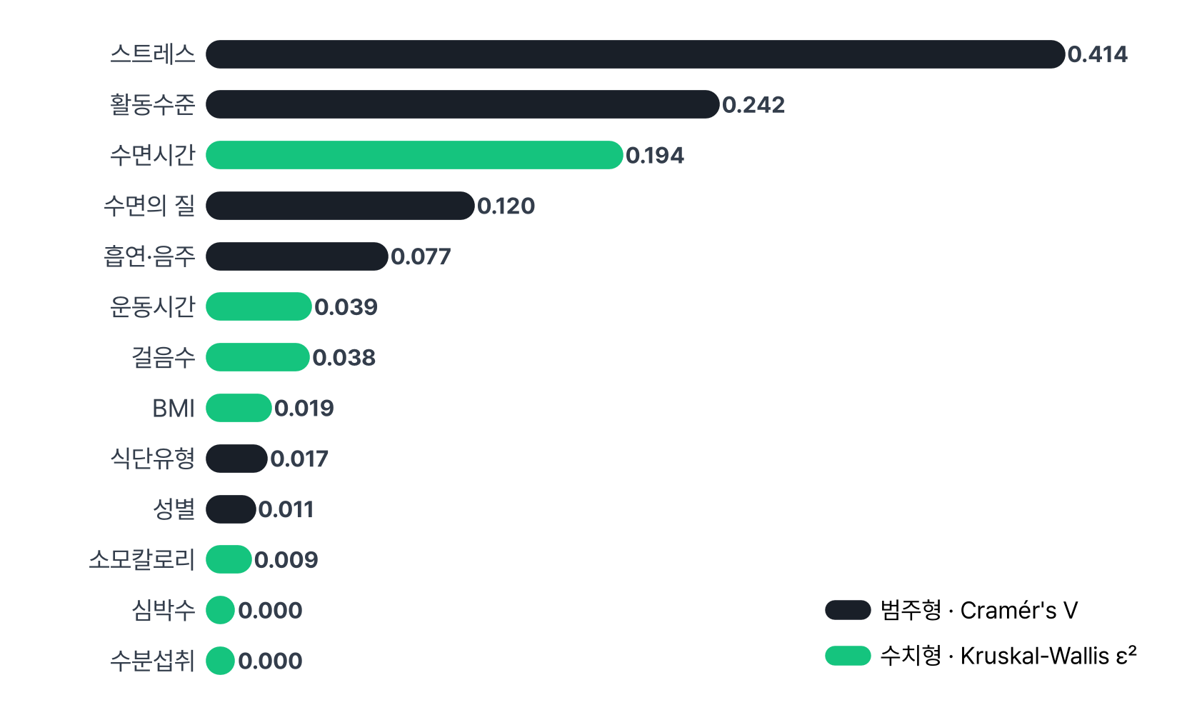
4 · 머신러닝 수행
EDA — 통계 검정 (시각화 + 검정)
변수–회복등급 연관성 효과크기 (13개 전부 p<0.001)
장표 설명
범주형은 카이제곱(Cramér's V), 수치형은 Kruskal-Wallis(ε²)로 13개 변수 전부 검정.
스트레스(V=0.41) · 활동수준(V=0.24) · 수면시간(ε²=0.19)이 회복등급과 가장 강하게 연관.
수분섭취는 p=0.543으로 유일하게 유의하지 않아 이후 저중요 변수로 재확인(순열중요도도 음수).
«스트레스·수면·활동»이 회복의 핵심 축
11 / 26

Slide 13
4 · 머신러닝 수행
파생변수 설계 — «회복부채»라는 관점
은행의 «부채»처럼 회복을 갉아먹는 요소를 합성해 원본 13개 → 35개로 확장 (HGB 기준 +0.00028, 동일 7-fold)
파생변수 | 정의 | 의미
sleep_deficit | max(7 − 수면, 0) | 수면 부족분
sleep_stress_interaction | 수면부족 × 스트레스 | 부채의 상호작용
recovery_deficit | 스트레스 + 수면부족 + (2 − 수면질) | 종합 «회복부채»
activity_volume | 걸음수 × 운동시간 | 활동 총량
*_freq (7종) | train+test 값빈도 (타깃-free) | 희소값 안정화
bmi_distance_healthy | 정상 BMI(18.5–24.9) 이탈거리 | 체형 리스크
※ 값빈도는 타깃을 보지 않아 누수가 아니며, 폴드-로컬 타깃인코딩으로 라벨 누수를 차단.
12 / 26

Slide 14
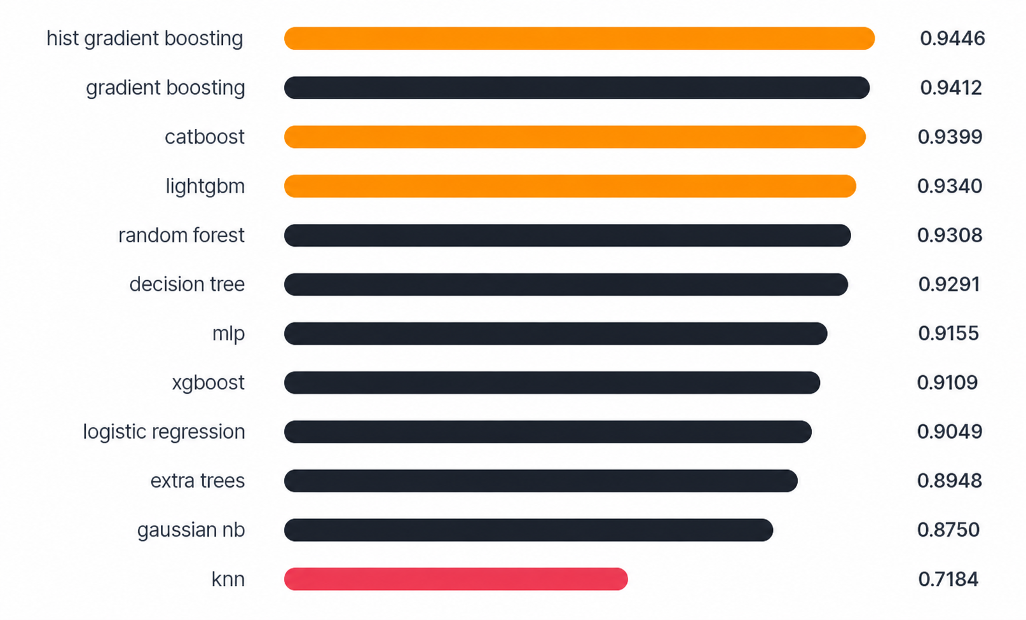
4 · 머신러닝 수행
머신러닝 모델 비교 — 12종 (샘플 6만행)
검증 Balanced Accuracy 순위
상위 3종 · 교차검증 재확인
모델 | 5-fold | ±std | 시간
hist_gradient_boosting | 0.9493 | 0.0035 | 7.90s
catboost | 0.9449 | 0.0039 | 4.49s
lightgbm | 0.9354 | 0.0057 | 7.71s
부스팅 3종(HGB·CatBoost·LightGBM)이
성능·속도 스윗스팟에 위치.
HistGradientBoosting이 5-fold 0.9493으로 최고·안정 → 스태킹 핵심 base.
CatBoost·LightGBM은 서로 다른 편향을 더해
앙상블 다양성을 확보.
13 / 26

Slide 15
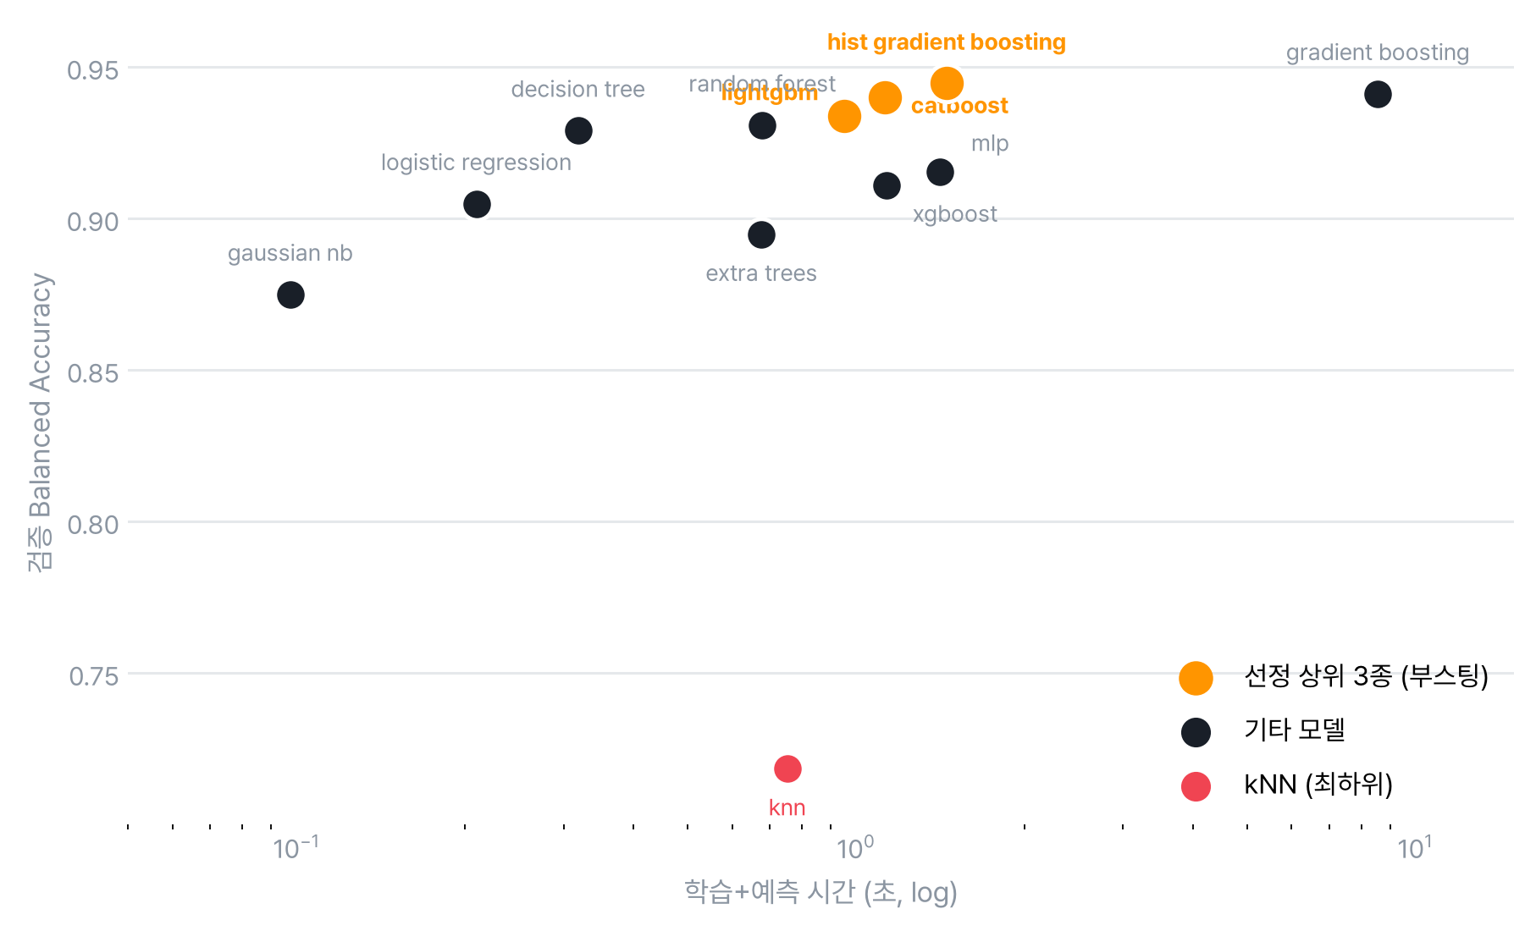
4 · 머신러닝 수행
시간 대비 성능 — 좌상단 스윗스팟
장표 설명
우상단일수록 «빠르면서 정확». 부스팅 3종이 스윗스팟에 위치.
gradient_boosting은
정확하지만 8.5초로 느림.
KNN은 예측이 느리고
성능도 최저.
→ 시간·성능 종합 시
부스팅 3종이 최적.
14 / 26

Slide 16
4 · 머신러닝 수행
머신러닝 아키텍처 — V6 5-base 스태킹
→
→
→
→
입력
전처리
Base 5종
Meta
출력
생활데이터 13변수
결측·인코딩·파생 35개
RealMLP·HGB×3·LGBM 7-fold OOF 확률
LogisticRegression (C=0.1, 5-fold)
상태 3분류 + 클래스 확률
단계 | 구성 | 비고
① 입력 | 생활데이터 13변수 | id 제외
② 전처리 | 결측·인코딩·파생변수 35개 | 모델별 native / 폴드-로컬
③ Base(5) | RealMLP, HGB×3, LightGBM | 7-fold OOF 확률 생성
④ Meta | LogisticRegression (C=0.1) | 규제만 C=1.0→0.1로 조정
⑤ 출력 | 상태 3분류 + 클래스 확률 | 서비스 산출물로 연결
파이프라인 핵심
V6은 V5의 5개 base 예측을 그대로 유지하고 메타 로지스틱 규제만 C=1.0 → C=0.1로 조정한 버전. 큰 구조 변경 없이 Direct OOF 0.950774 · Public 0.95083의 소폭·일관 개선을 확보했다.
15 / 26

Slide 17
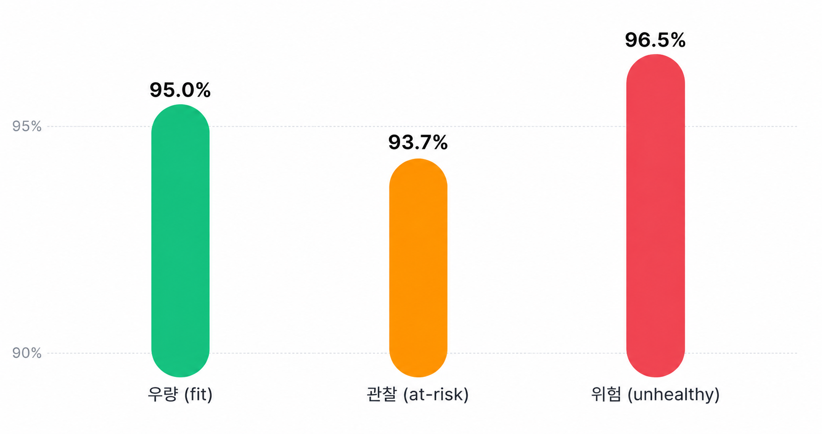
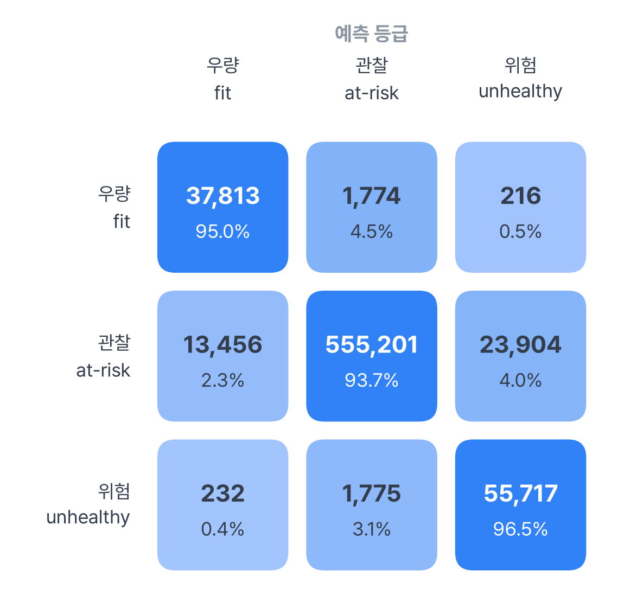
4 · 머신러닝 수행
최종 모델 클래스별 성능
V6 최종 모델 OOF 혼동행렬 — 대각 집중
등급별 재현율 — 위험군 96.5%
장표 설명
V6은 fit·unhealthy 두 소수 클래스를 비교적 잘 놓치지
않음 (재현율 95.0·96.5%).
대신 정밀도(fit 0.73 · unhealthy 0.70)는 낮아 일부
«과잉경보»를 감수하는 trade-off.
오분류는 대부분 인접 등급 이동
→ 치명적 혼동(안정↔위험)은 매우 적음.
16 / 26

Slide 18
서비스 로직 · SERVICE LOGIC
3분류를 1~9 회복등급으로 번역
변환 3단계
예시 계산
P(fit) 0.05 · P(at-risk) 0.15 · P(unhealthy) 0.80
STEP 1
V6 클래스 확률
R = 87.5 → 회복등급 8등급
P(fit) + P(at-risk) + P(unhealthy) = 1
등급 구간
STEP 2
회복상태점수 R
1~3등급
현재 상태가 비교적 안정
R = 0·P(fit) + 50·P(at-risk) + 100·P(unhealthy)
4~6등급
주의가 필요한 상태
STEP 3
회복등급 G
7~9등급
코치가 우선 확인할 가능성 높음
G = min(9, floor(R × 9 / 100) + 1)
※ 고유 신분·능력평가가 아닌, 매일 새로 계산되는
«당일 상태값»
fit 0
at-risk 50
unhealthy 100
상태 가중치
17 / 26

Slide 19
서비스 로직 · SERVICE LOGIC
Discord 연계 · 관심학생 우선순위 선별
Discord — 이미 존재하는 운영 인프라
관심학생 후보 신호 (여러 신호가 반복될 때)
at-risk / unhealthy 상태 반복
학사공지·이상 커뮤니케이션이 실제로 오가는 채널. 새로 만들 커뮤니티가 아니라 기존 인프라를 활용합니다.
최근 상태 급락
활용하는 데이터
접속 시간
활동 시간대
활동일 수
활동 빈도
최근 활동
수면보고·활동시간 반복 불일치
수집 안 함 채팅 본문 · 대화 내용 · 메시지 의미
Discord 심야 활동 증가
출결·과제·LMS 활동 지연
시간문진 ↔ Discord 활동 비교
수면보고(01–07시)와 새벽 활동(02:20·03:05·04:10)의 반복 불일치 → 거짓말 탐지가 아니라 시간문진을 «보완»하는 신호.
↓ 관심학생 후보로 우선 노출
자동 제재 ✕ 상태확정 판정 ✕ 코치 확인 우선 보조 ○
18 / 26

Slide 20
기대효과 · EXPECTED IMPACT
무엇이 달라지는가 — 기존 운영 vs 내일은행
AI가 학생을 관리하는 것이 아니라, 코치가 더 중요한 학생에게 집중하도록 돕습니다.
기존 운영 Before
내일은행 도입 After
결석·이상 신호 발생
30초 시간문진 매일 수집
↓
↓
명단 일일이 확인
V6 상태 분류(3-class)
→
↓
↓
반복 연락·원인 파악
운영데이터 결합·관심학생 선별
↓
↓
수기 기록
코치 선택적 개입
↓
↓
늦은 개입 → 이탈 발생
개입결과 축적·모델 고도화
19 / 26

Slide 21
기대효과 · EXPECTED IMPACT
엘리스가 얻는 5가지 가치
1
2
3
4
5
매일 상태자동 수집
표면화 전 선제 신호
학생도 이해하는 등급
먼저 확인할
학생 선별
엘리스 전용 자산화
코치가 묻지 않아도
수업 종료 흐름에서
학생 상태가 매일 쌓인다.
출결·과제 지연을
기다리지 않고 상태
신호를 먼저 확보.
3분류를 1~9 회복등급으로 번역해 지속 참여를 유도.
전수 확인 대신
관심학생만 우선 노출,
코치 시간을 집중.
상태·활동·개입 데이터가 쌓여 엘리스 전용 탐지
모델로 발전.
모든 학생을 관리하는 시스템에서, 필요한 학생을 먼저 발견하는 엘리스 전용 운영 시스템으로 바꿉니다.
!
20 / 26

Slide 22
5 · 액션플랜
엘리스 도입 흐름 — 붙이고, 쌓고, 전용화
현재 확보한 수집을 엘리스 운영 흐름에 붙이고, 사용할수록 엘리스 전용 시스템으로 발전시키는 도입 계획입니다.
→
→
→
①
결합
②
분류
③
전달
④
고도화
기존 수업 종료 흐름에 30초
시간문진 결합
V6이 매일 상태를
fit·at-risk·unhealthy로 분류
학생에겐 1~9 회복등급,
코치에겐 관심학생 큐
코치 선택적 개입 후 결과를
축적해 전용 모델로
학생용 · 회복신용도 API
코치용 · 관심학생 우선순위 API
당일 회복등급·점수와 습관 피드백을 앱 카드로 반환. 이해·참여·공유를 통해 자기관리를 유도합니다.
반복 상태·활동 불일치·학습 지연을 근거로 «먼저 확인할 학생»을 큐로 제공. 자동 제재가 아닌 코치 확인을 보조합니다.
21 / 26

Slide 23
5 · 액션플랜
현재 검증 범위에서, 엘리스 전용 관심학생 시스템으로
한계를 숨기지 않고, «지금 검증된 것 → 엘리스에 적용하는 단계 → 쌓여서 만들어질 결과»로 이어서 봅니다.
현재 검증 범위
엘리스 적용 단계
고도화 결과
건강상태 3분류
→
상태와 학습행동의 선행관계 검증
→
관심학생 탐지
단일 시점 데이터
매일 자가문진 축적
개인별 상태 추이
일부 과잉경보
코치 피드백으로 임계값 조정
이상규모 맞춤 우선순위
범용 상태데이터
출결·과제·LMS·Discord·개입 결합
엘리스 전용 모델
22 / 26

Slide 24
A·B·C
부록 APPENDIX
전체 지표표 · 변수중요도 · 누수감사

Slide 25
APPENDIX A
12종 전체 지표
모델 | 계열 | Bal.Acc | 학습s | 예측s | 재현:관찰 | 재현:우량 | 재현:위험
hist_gradient_boosting | 부스팅 | 0.9446 | 1.42 | 0.035 | 94.2 | 94.7 | 94.5
gradient_boosting | 부스팅 | 0.9412 | 8.54 | 0.021 | 93.1 | 94.5 | 94.7
catboost | 부스팅 | 0.9399 | 1.11 | 0.017 | 94.5 | 93.9 | 93.5
lightgbm | 부스팅 | 0.9340 | 0.89 | 0.065 | 95.7 | 93.2 | 91.2
random_forest | 배깅 | 0.9308 | 0.62 | 0.062 | 95.8 | 93.8 | 89.6
decision_tree | 트리 | 0.9291 | 0.31 | 0.013 | 94.2 | 91.9 | 92.6
mlp | 신경망 | 0.9155 | 1.40 | 0.014 | 87.4 | 94.8 | 92.4
xgboost | 부스팅 | 0.9109 | 1.10 | 0.031 | 97.0 | 88.6 | 87.6
logistic_regression | 선형 | 0.9049 | 0.19 | 0.015 | 82.5 | 95.7 | 93.3
extra_trees | 배깅 | 0.8948 | 0.61 | 0.065 | 89.3 | 91.8 | 87.4
gaussian_nb | 확률 | 0.8750 | 0.08 | 0.017 | 72.8 | 94.9 | 94.7
knn | 인스턴스 | 0.7184 | 0.07 | 0.681 | 99.3 | 63.4 | 52.8
24 / 26

Slide 26
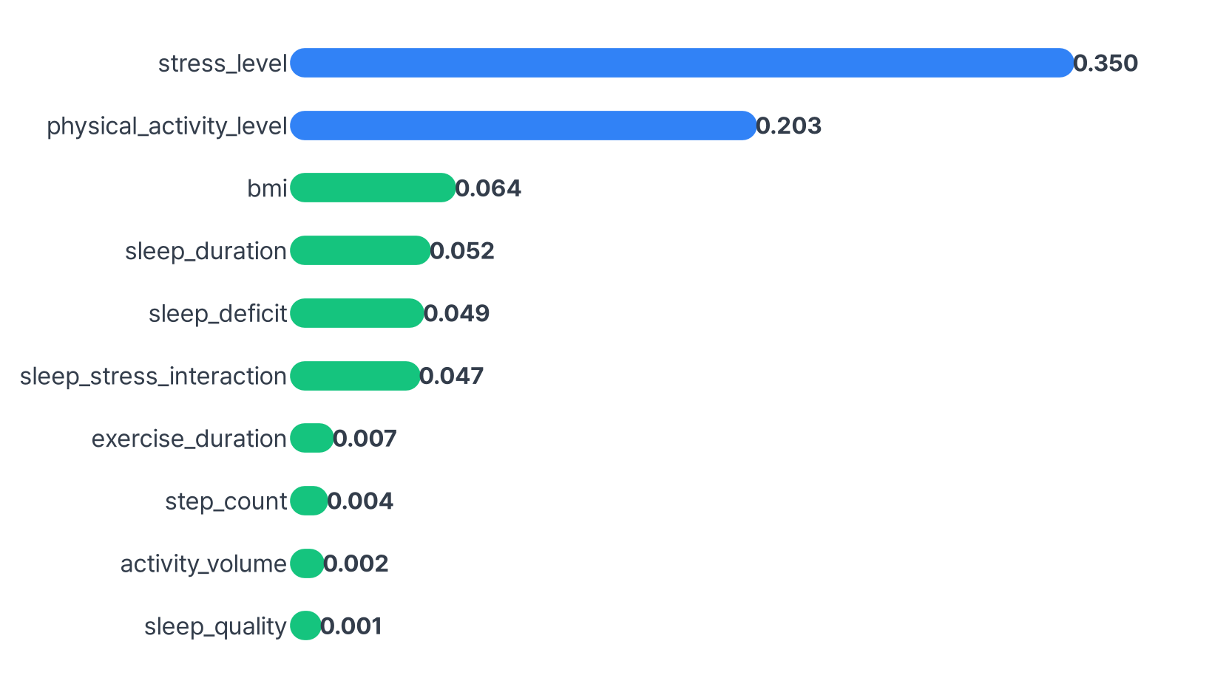
APPENDIX B · C
변수 중요도 · 하이퍼파라미터 · 누수 감사
V5 HGB-35 순열중요도 Top 10
최종 하이퍼파라미터
base_models
realmlp · hgb_original · hgb_recovery · lgbm35 · hgb35_freq
meta_model
LogisticRegression(class_weight='balanced')
base / meta folds
7 / 5
meta_seed
314159
selected_output
stack
누수 감사 · 앙상블 비교
원본 13변수 (HGB, 7-fold)
0.94960
+파생 → 35변수 (동일 분할)
0.94989
최고 단일: RealMLP
0.95061
※ 스트레스·활동수준이 압도적, 수분섭취는 음(-)의 중요도로 사실상 무의미(EDA와 일치).
선택: V6 5-base 스태킹
0.95073
id 제외 · 폴드-로컬 인코딩으로 라벨 누수 차단 (5/5 폴드 우세)
25 / 26

Slide 27
감사합니다
출결은 «무엇을 했는지» 기록합니다. 내일은행은 «어떤 상태인지» 매일 묻습니다.
내일은행 · Tomorrow Bank · Kaggle Public 0.95083
YEARDREAM · TEAM 4 미니 프로젝트 | 2026. 07. 15

